Slide 1
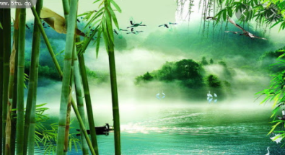
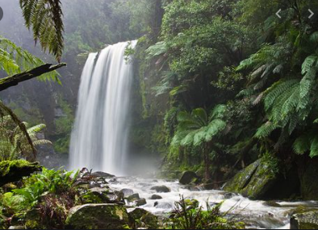
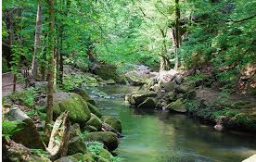
大自然的旋律

Slide 2

大海的旋律，好像千萬朵花兒爭相開放的聲音，
白的像玫瑰，藍的像薔薇，
交錯在一起，怎麼聽都聽不厭。

Slide 3
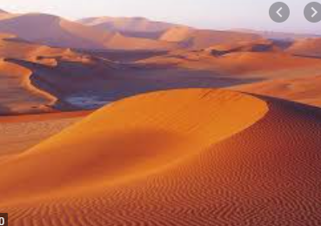
( )的旋律，好像( )，
( )的像( )，( )的像( )，
交錯在一起，怎麼聽都聽不厭。

Slide 4
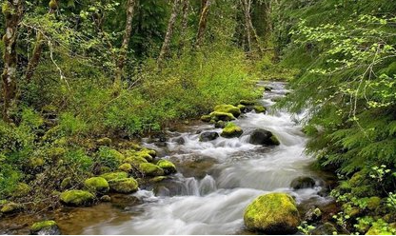
( )的旋律，好像( )，
( )的像( )，( )的像( )，
交錯在一起，怎麼聽都聽不厭。

Slide 5
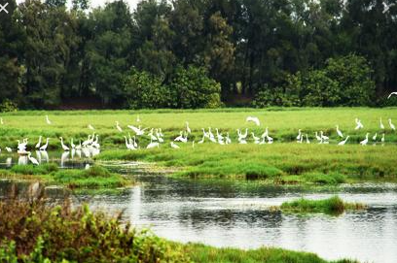
( )的旋律，好像( )，
( )的像( )，( )的像( )，
交錯在一起，怎麼聽都聽不厭。

Slide 6
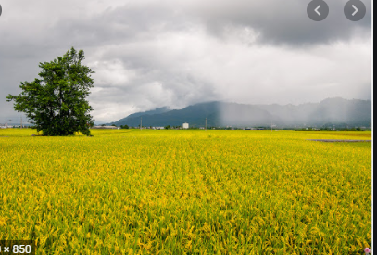
( )的旋律，好像( )，
( )的像( )，( )的像( )，
交錯在一起，怎麼聽都聽不厭。

Slide 7
( )的旋律，好像( )，
( )的像( )，( )的像( )，
交錯在一起，怎麼聽都聽不厭。

Slide 8
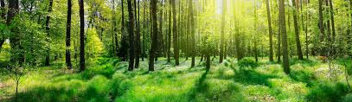
( )的旋律，好像( )，
( )的像( )，( )的像( )，
交錯在一起，怎麼聽都聽不厭。

Slide 9
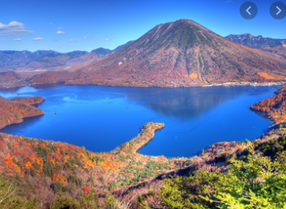
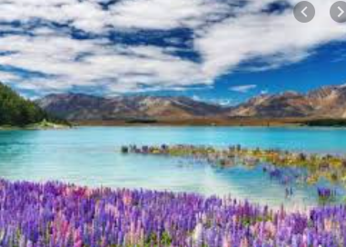
( )的旋律，好像( )，
( )的像( )，( )的像( )，
交錯在一起，怎麼聽都聽不厭。

Slide 10
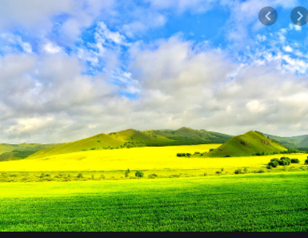
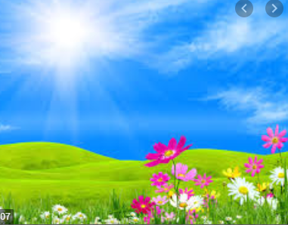
( )的旋律，好像( )，
( )的像( )，( )的像( )，
交錯在一起，怎麼聽都聽不厭。

Slide 11
大海的旋律，好像千萬朵花兒爭相開放的聲音，
白的像玫瑰，藍的像薔薇，
交錯在一起，怎麼聽都聽不厭。
( 高山 )的旋律，好像(一大片子隨風搖擺)，
( 長 )的像( 慢板 )，
( 短 )的像( 快板 )，
交錯在一起，怎麼聽都聽不厭。
( 高山 )的旋律，好像(一大片子隨風搖擺)，
( 長 )的像( 慢板 )，
( 短 )的像( 快板 )，
交錯在一起，怎麼聽都聽不厭。
( 溼地 )的旋律，好像(百萬種生物一起跳舞)，
( 快 )的像( 倫巴 )，
( 慢 )的像( 森巴 )，
交錯在一起，怎麼聽都聽不厭。
請你也來仔細聽聽，大自然美妙的旋律。

Slide 12
(小溪)的旋律，好像(數百滴雨水從天而降)，
(大)的像( 管樂)，
(小)的像( 弦樂)，
交錯在一起，怎麼聽都聽不厭。
( 高山 )的旋律，好像(一大片子隨風搖擺)，
( 長 )的像( 慢板 )，
( 短 )的像( 快板 )，
交錯在一起，怎麼聽都聽不厭。

Slide 13
請你也來仔細聽聽，大自然美妙的旋律。
( 溼地 )的旋律，好像(百萬種生物一起跳舞)，
( 快 )的像( 倫巴 )，
( 慢 )的像( 森巴 )，
交錯在一起，怎麼聽都聽不厭。

Slide 14
想像景點中有些東西會發出聲音, 這些聲音像什麼

